Slide 1
天の川銀河におけるバルジ・巨大ブラックホール共進化解明に資するVLBIアストロメトリ
今井 裕
鹿児島大学
理工学研究科附属天の川研究センター
総合教育機構共通教育センター
SKA-JP SKA-VLBI sub-Working Group

Slide 2
VERA (FY2022—2025)からSKA-VLBIへ
VERA２ビームアストロメトリ「最後の宿題」
  科研費基盤研究A申請課題： 「ミリ波高精度天体測量に 基づく天の川銀河系バルジ最深部天体運動の解明」
  水蒸気による大気遅延残差高精度推定・補正(川口則幸氏）
  野辺山45m鏡で探査したSiOメーザー源の固有運動(~50)
  今後数年程度VERAで先駆的測量 (~1000時間）
測量数で圧倒するSKA-VLBI / 小型JASMINEへの接続
  SKA1-MID Generic Surveyに相乗り (Band-2, OHメーザー源)
  ~400星に対する年周視差・固有運動計測
  １天体の１回の測量(σ~10 μas)所要時間
  1時間程度を目指す→2000時間

Slide 3
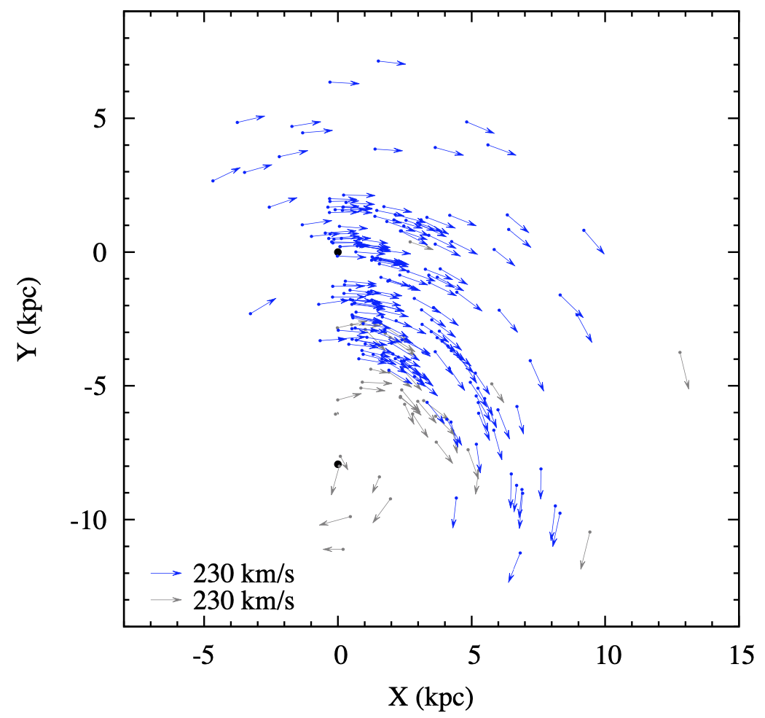
Sgr A*から1 kpc 以上離れた星々(~200)の運動
VERA
Collaboration (2020)
銀河面メーザー源
バルジ・
中心核バルジ／円盤に
付随したメーザー源がない
(c.f. Sgr B2)
低仰角
微弱メーザー源

Slide 4
天の川銀河系中心核バルジ・円盤に
付随する (?) SiOメーザー源
●
Fujii et al. (2006)
163 SiO masers
For VERA dual beam astrometry
(~40 / 70 (S_{ν} >1 Jy) stars)
Deguchi et al. (2004)
180 SiO masers
For EAVN astrometry
(~10 / 30 (S_{ν} >1 Jy) stars)
参照電波源
J1745-283: (l, b)=(0.538d, +0.262d)
J1748-291: (l, b)=(0.192d, -0.687d)

Slide 5
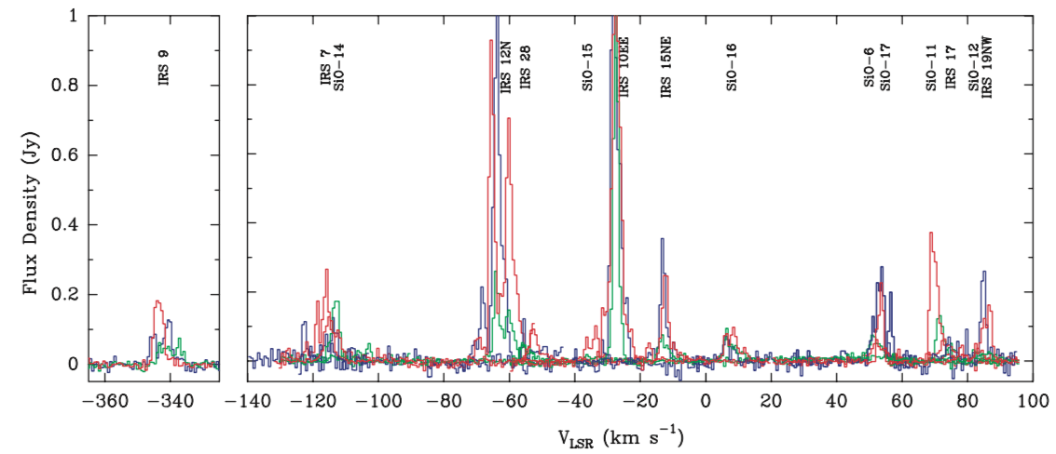
VERAで位置計測可能？
データ処理進捗報告
Sgr A*と同視野にあるSiOメーザー源の検出テストで確認中
VERA 検出限界（LHCP only)
VERA 検出限界（LHCP + RHCP)
Reid et al. (2007)

Slide 6
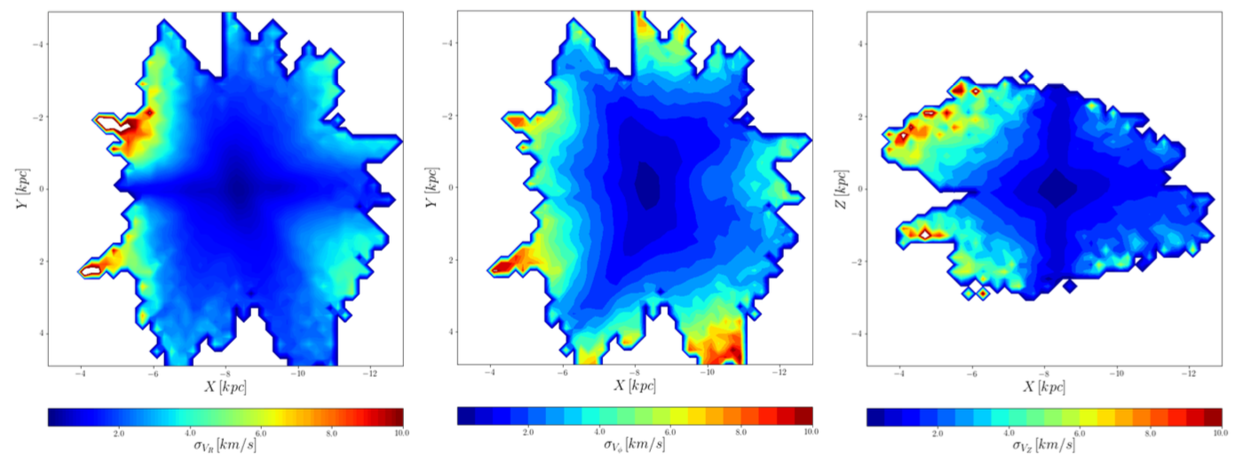
Gaiaが届かない天の川銀河中心付近
◉
←G.C.
◉
◉
←G.C.
←G.C.
Velocity uncertainty in Gaia DR2 (Gaia Collaboration 2020)

Slide 7
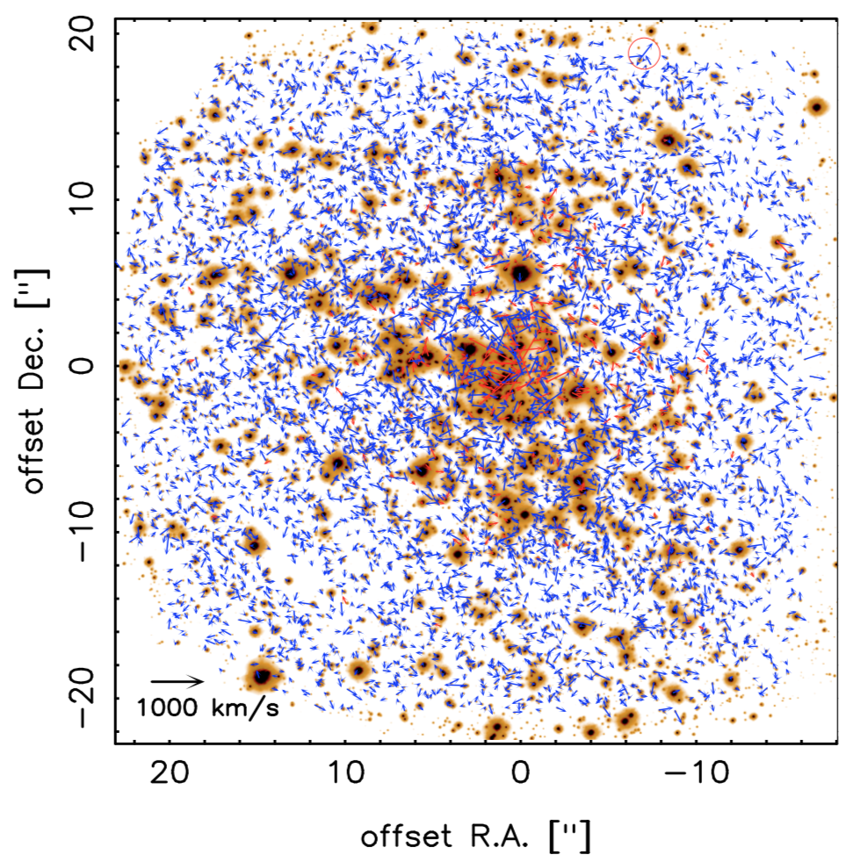
Sgr A*から20″ 以内の星々(~6000)の運動
R. Schödel et al. (2009)
Within 0.8 pc
of Sgr A*

Slide 8
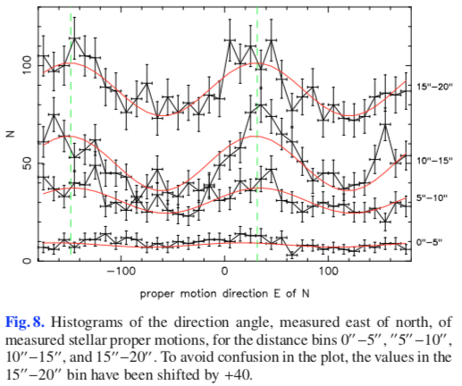
Sgr A*から20″ 以内の星々(~6000)の運動
R. Schödel et al. (2009)
銀河
回転方向
ランダム運動
(<10″)から
回転運動へ

Slide 9
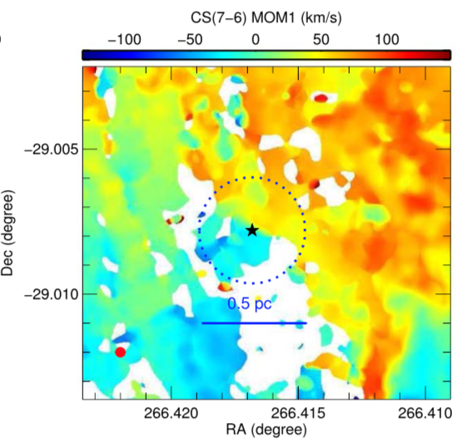
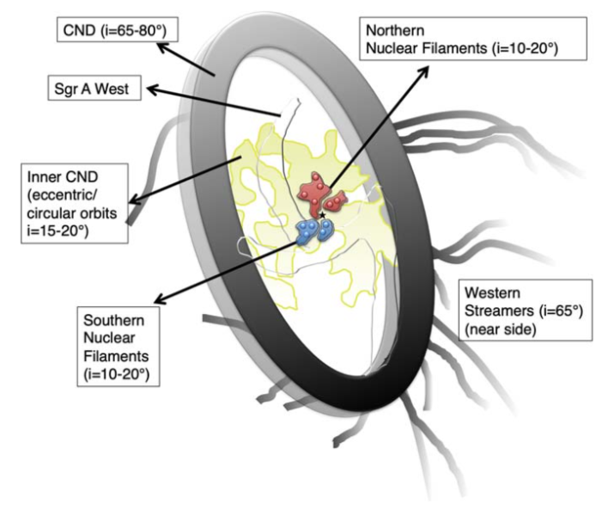
Sgr A*から20″ 以内のガスの運動
視線速度分布は把握される
（CMZまで）
Hsieh et al. (2019)

Slide 10
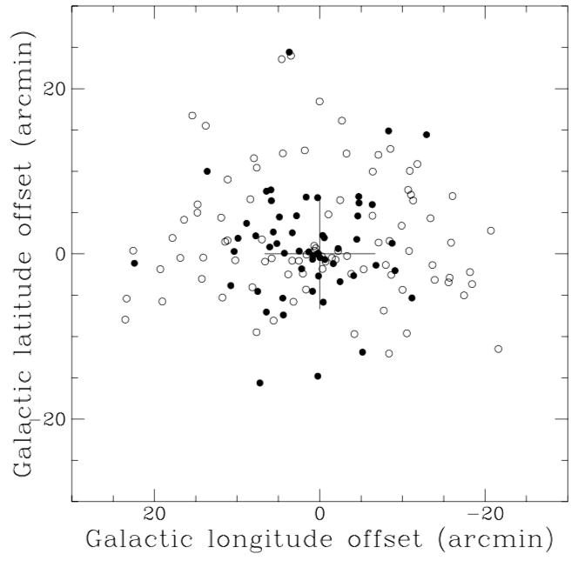
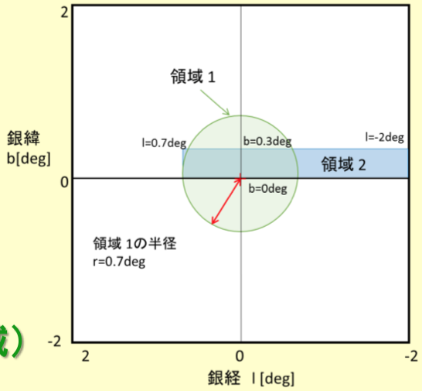
SKA1時代の小型JASMINE計画とのコラボ
SKA-MID
Band-2
beam
1612 MHz OHメーザー源 （155個）
（1000万年—数億年前に生まれた星々）の分布
(Sjouwerman et al. 1998)
小型JASMINE測量領域
天の川銀河における
巨大ブラックホールとバルジの共進化の解明

Slide 11
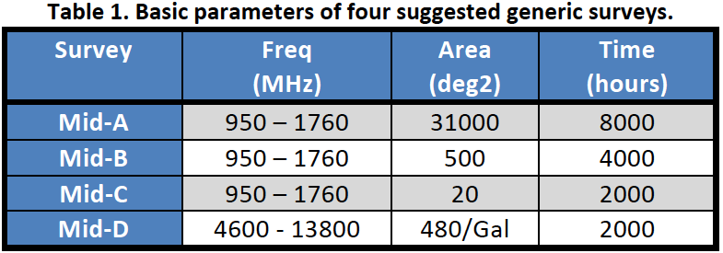
SKA1 Generic Sky Surveys への相乗り?
Band-2でGeneric Sky Surveyの提案が必要(バルジの場合)
パルサー、天の川銀河走査と相乗り(銀河系中心)
小型JASMINEとのコラボだけならば独自に提案可能
  12視野×10回 x 2時間 = 240時間 → ~400 OHメーザー源
全天
深宇宙
宇宙初期
天の川銀河
SKA-SCI-GSR-001 (R. Braun 2016)

Slide 12
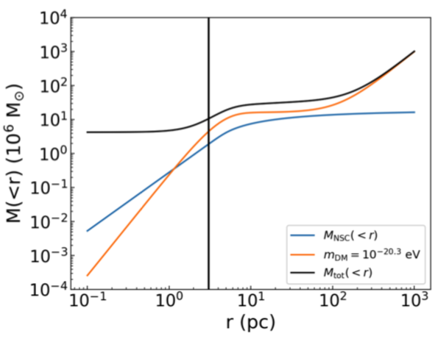
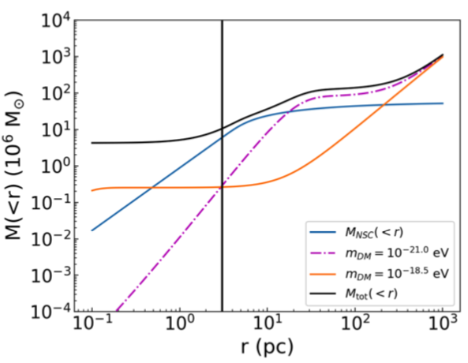
Ultra Light Dark Matter Model (Toguz et al. 2020)
Sgr A*から
10—100 pc 付近
までの総質量の把握が鍵

Slide 13
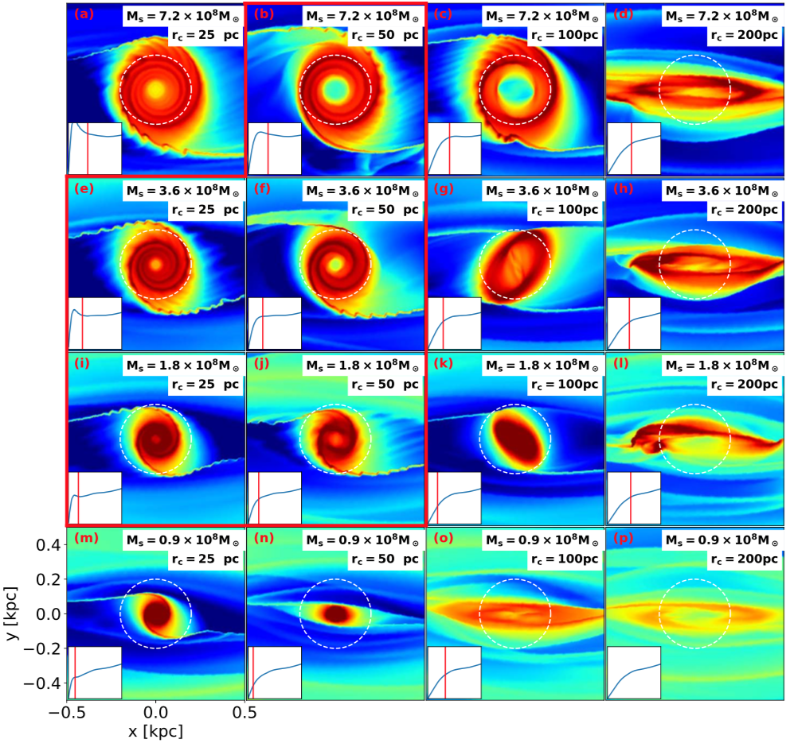
Fuzzy (ultra light) Dark Matter Model (Li et al. 2020)
様々な半径と
質量を持つ
soliton core
によるおける
ガス表面密度
分布モデル
-2° +2°

Slide 14
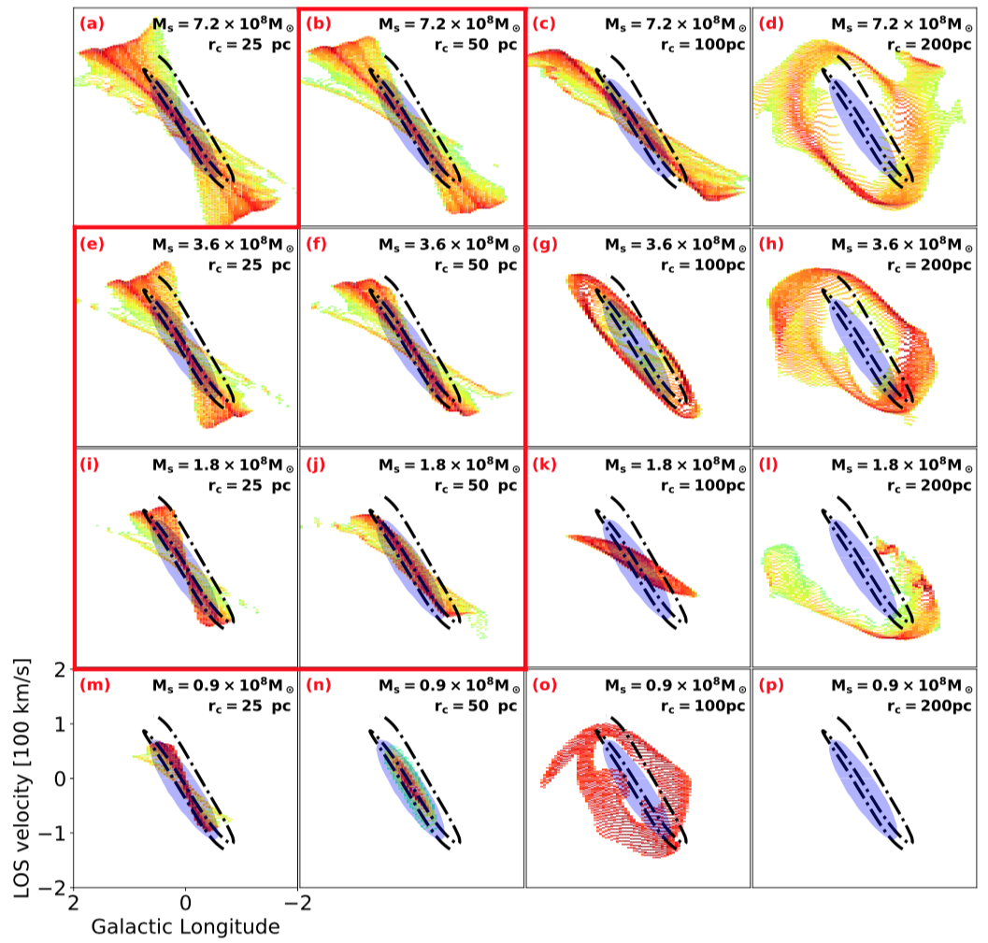
Fuzzy (ultra light) Dark Matter Model (Li et al. 2020)
様々な半径と
質量を持つ
soliton core
によるおける
ガス表面密度
分布モデル
（l,v 図）

